Slide 1
Тема 9
Общие характеристики макро-
и национальной экономики

Slide 2
Макроэкономика может рассматриваться как
Все народное хозяйство или национальное хозяйство страны, которое определяется как совокупность всех отраслей и регионов страны, объединенных в единое целое разнообразными экономическими связями
Наука, являющаяся составной частью экономической теории, изучающая хозяйственные процессы в рамках целой страны
Инструментарий, с помощью которого анализируется взаимодействие экономических субъектов на уровне всего общества

Slide 3
Самостоятельной наукой макроэкономика становится в первой половине ХХ века.
Причины
Мировой экономический кризис (Великая депрессия 30-х гг. ХХ века)
Неспособность рыночной экономики устранять спад производства, рост безработицы , инфляцию
Уверенность ученых-экономистов в том, что макро- и микроэкономические процессы развиваются по одним законам
Кейнсианская экономическая школа

Slide 4
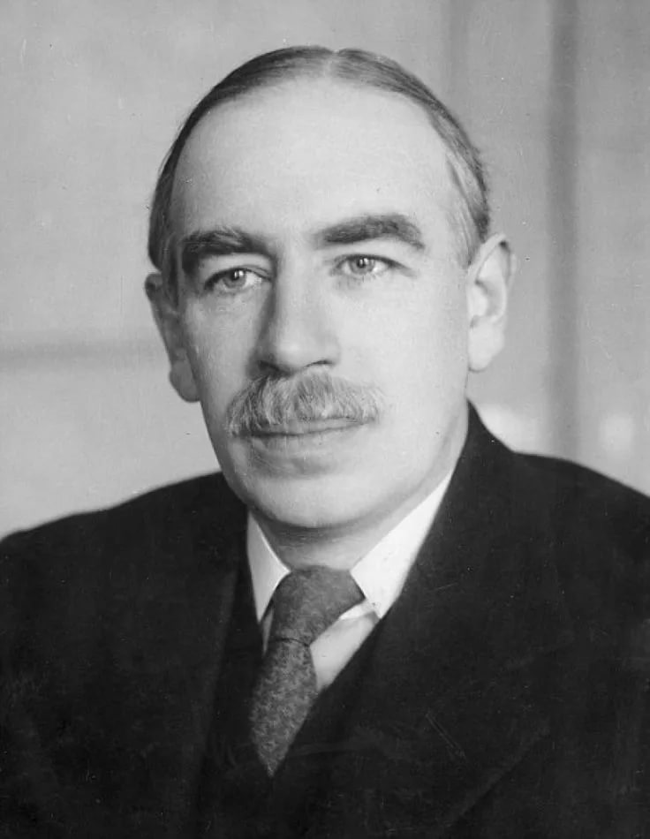
Кейнсианство - теория государственного регулирования рыночной экономики.
Течение в экономической теории, названное по имени британского экономиста Джона Мейнарда Кейнса.
Кейнс, анализируя ход Великой депрессии 1929-33 годов, обосновал, что рыночная экономика не способна сама выйти из глубокого кризиса без государственного вмешательства.
Джон Мейнард Кейнс
1883-1946

Slide 5
Методы исследования экономической теории
1 ступень
МИКРОЭКОНОМИКА
2 ступень
МАКРОЭКОНОМИКА
Анализ на уровне фирмы с помощью показателей цены, издержек, прибыли, эластичности, эффективности и т.д.
Государство выполняет роль внешнего фактора.
Изучение экономической системы в целом:
* Цикличность развития и характеристики роста
* общеэкономические процессы (инфляция, занятость, безработица, монополизм
* методы регулирования экономики и контроля за ее функционированием

Slide 6
На макроэкономическом уровне государство рассматривается как обязательный самостоятельный субъект, а также как механизм регулирующий экономическую систему.
МЕТОДОЛОГИЯ МАКРОЭКОНОМИКИ
Совокупность подходов и приемов познания экономических отношений и процессов между субъектами хозяйствования на уровне экономики в целом
Основные подходы к изучению макроэкономических явлений и процессов
Приоритет экономических потребностей
Предельный подход
Равновесный подход
Позитивный подход
Нормативный подход

Slide 7
Основные приемы изучения в макроэкономике являются
Словесное моделирование
Математическое моделирование
Графическое моделирование
Макроэкономический подход предполагает анализ экономики на трех уровнях хозяйствования
Уровень региона – РЕГИОНАЛЬНАЯ ЭКОНОМИКА (в РФ 85 регионов)
Уровень страны – НАЦИОНАЛЬНАЯ ЭКОНОМИКА
Уровень цивилизованного сообщества – МИРОВАЯ ЭКОНОМИКА

Slide 8
КАЧЕСТВЕННАЯ СПЕЦИФИКА МАКРОЭКОНОМИКИ
макроэкономический анализ усложняется учетом социальных факторов, деформирующих рынок;
Классический центр макроэкономики – «КЕЙНСИАНСТВО», так как постановка проблемы и понятийный аппарат разработаны Джоном Кейнсом;
знание макроэкономической теории является основой современной экономической культуры;
макроэкономика учитывает деятельность пяти субъектов: совокупный производитель, совокупный потребитель, государство (правительство), зарубежные экономические субъекты, социальные институты (например, профсоюзы);
в макроэкономике активно участвует государство, что не учитывалось в микроэкономике;
макроэкономика оперирует агрегированными экономическими величинами с использованием термина «совокупный»: совокупное производство, совокупный продукт, совокупный доход, совокупный спрос, совокупное предложение;
макроэкономика сосредоточена на решении общих проблем экономики: оптимальный объем совокупного производства, инфляция, безработица, экономический цикл, экономический рост.

Slide 9
НАЦИОНАЛЬНАЯ ЭКОНОМИКА
Экономическая система страны, состоящая из субъектов хозяйствования, рынков, которые обеспечивают движение товаров и ресурсов между хозяйственными субъектами, и специфических отношений, возникающих при этом.
Предмет изучения национальной экономики
Экономические процессы, явления и закономерности, характерные для экономики любой страны

Slide 10
ЧЕТЫРЕХСЕКТОРНАЯ МОДЕЛЬ НАЦИОНАЛЬНОЙ ЭКОНОМИКИ
(УПРОЩЕННАЯ)
Сектор национальной экономики | Цель | Интересы
1. Государственный | Власть | Интересы большинства
2. Коммерческий (частный) | Прибыль | Частные
3. Некоммерческий (НКО) | Удовлетворение потребностей общества | Общие, а также наиболее нуждающихся социальных слоев
4. Бытовой | Удовлетворение личных потребностей | Частные

Slide 11
ОТРАСЛЕВАЯ СТРУКТУРА НАЦИОНАЛЬНОЙ ЭКОНОМИКИ
Национальная экономика
ОТРАСЛИ
Отрасли материального
производства
Отрасли нематериального
производства
Производство
материальных
благ
Производство
материальных
услуг
Производство
нематериальных
услуг
Производство
нематериальных
благ
Сфера услуг

Slide 12
ЦЕЛИ МАКРОЭКОНОМИЧЕСКОЙ ПОЛИТИКИ НА УРОВНЕ
СОВРЕМЕННОЙ НАЦИОНАЛЬНОЙ ЭКОНОМИКИ
Высокий уровень и достаточные темпы роста объема производства. Это основной показатель, характеризующий способность экономики страны производить и быстро наращивать выпуск прибыльных товаров
Высокий уровень занятости и низкая вынужденная безработица на уровне естественной нормы.
Относительно стабильный уровень цен на свободном рынке, поддержание которого обусловливает уровень инфляции, близкий к нулю. Общий показатель – индекс потребительских цен, равный соотношению цен в текущем и базисном периодах.
Внешний баланс, который предполагает экспортное и импортное равновесие, а также стабилизацию обменного курса национальной денежной единицы.

Slide 13
ИНСТРУМЕНТЫ МАКРОЭКОНОМИЧЕСКОЙ ПОЛИТИКИ
Бюджетно-налоговая (фискальная) политика
Денежная политика – контроль над денежным предложением с помощью ставки процента
Политика регулирования доходов (политика «зарплата-цена», которая проводится в рамках от свободного установления заработной платы до установленного законом контроля.
Внешнеэкономическая политика:
Управление обменным курсом;
утверждение контроля над внешней торговлей;
тарифы и субсидии;
возможное стимулирование безработицы с целью стабилизации внешней торговли

Slide 14
ТИПЫ ХОЗЯЙСТВЕННЫХ СУБЪЕКТОВ В НАЦИОНАЛЬНОЙ ЭКОНОМИКЕ
1. Домашние хозяйства – семья или отдельный человек. Являются собственниками ресурсов, которые используются в хозяйственной деятельности фирм ради получения дохода. Главная цель домашнего хозяйства – максимальная величина потребления товаров и при возможности частичное сбережение ради будущих дополнительных доходов.
2. Фирмы – организации, которые покупают ресурсы для производства товаров и их реализации потребителям. Цель их деятельности – максимизация прибыли как разницы между доходами и расходами. Прибыль используется для совершенствования и увеличения производства, а также сбережений.
3. Государство – все правительственные учреждения и центральный банк страны. Цель их деятельности – обеспечение стабильного развития национальной экономики в целом.

Slide 15
Рыночные структуры функционирования субъектов
национальной экономики
Рынок ресурсов - выполняет посредническую функцию при продаже домашними хозяйствами ресурсов фирмам
Рынок товаров - все торговые структуры, где домашние хозяйства могут приобрести товары, произведенные фирмами
Денежный рынок – банковские структуры, принимающие у домашних хозяйств сбережения, фирмам предоставляющие инвестиционные кредиты, приобретающие у государства ценные бумаги

Slide 16
ПРОСТЕЙШАЯ ЗАМКНУТАЯ МОДЕЛЬ ДОХОДОВ И РАСХОДОВ
Рынок ресурсов
Фирмы
Домашние
хозяйства
Рынок продуктов
Экономика носит замкнутый характер, так как доходы одних экономических субъектов выступают как расходы других. Потоки «доходы–расходы» и «ресурсы–продукция» осуществляются одновременно в противоположных направлениях и бесконечно повторяются. При закрытой модели национальной экономики суммарная величина продаж фирм равна суммарной величине доходов домашних хозяйств.

Slide 17
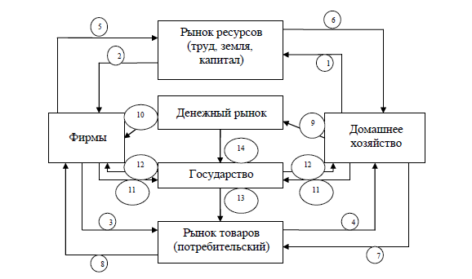
ОТКРЫТАЯ МОДЕЛЬ ДОХОДОВ И РАСХОДОВ

Slide 18
РАСШИФРОВКА ПОТОКОВ В ОТКРЫТОЙ МОДЕЛИ
ДОХОДОВ И РАСХОДОВ
Внутренний круг стрелок показывает отношения купли-продажи товаров и ресурсов между домашними хозяйствами и фирмами:
продажа ресурсов домашними хозяйствами фирмам;
2) покупка ресурсов фирмами у домашних хозяйств;
3) продажа потребительских товаров фирмами, домашним хозяйством;
4) покупка домашними хозяйствами потребительских товаров у
фирм.

Slide 19
Внешний круг стрелок иллюстрирует отношения обмена доходами и расходами между фирмами и домашними хозяйствами:
5) расходы фирм на покупку ресурсов у домашних хозяйств;
6) доходы домашних хозяйств от продажи ресурсов фирмам;
7) расходы домашних хозяйств на покупку потребительских товаров у фирм;
8) доходы фирм от продажи потребительских товаров у фирм.

Slide 20
Финансовые взаимоотношения между домашними хозяйствами и фирмами можно наблюдать на схеме:
9) сбережения домашних хозяйств в банковских вкладах;
10) инвестиции фирм, осуществляемые за счёт банковских кредитов.
Отношения между государством и другими субъектами показаны на схеме внутренними стрелками 11–14:
11) налоговые поступления от фирм и домашних хозяйств государству;
12) государственные субсидии фирмам и государственные трансферты домашним хозяйствам;
13) покупка государством товаров у фирм (12 и 13 – расходы госбюджета);
14) займы государства на внутреннем финансовом рынке.

Slide 21
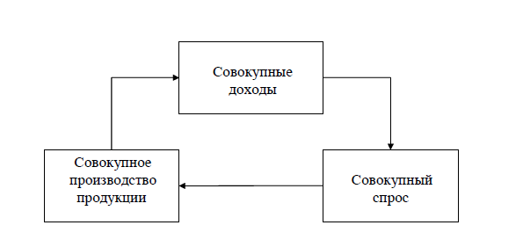
КРУГООБОРОТ ДОХОДОВ И ПРОДУКТОВ
Модель круговых потоков – это модель кругооборота доходов и расходов, товаров и ресурсов, из которой следует, что реальный и денежный потоки не имеют препятствий, если совокупные расходы домашних хозяйств, фирм, государства равны совокупному объёму производства. Модель круговых потоков принимает вид круговорота (кругооборота) доходов и продуктов, так как совокупные расходы ведут к росту производства и доходов; доходы создают основу расходов, которые возвращаются в виде доходов к собственникам экономических ресурсов и т.д.

